Slide 1
Лекция 10-11
Тыныс алу

Slide 2
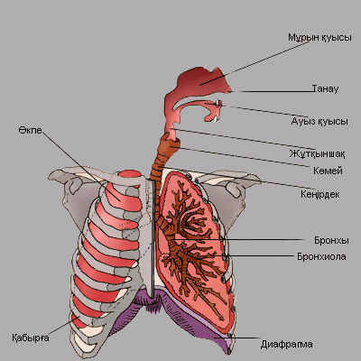
Тыныс алу жүйесі - ағза мен сыртқы ортаның газ алмасу процесін қамтамасыз ететін тыныс алу жолдарының жиынтығы.

Slide 3
Тыныс алу жүйесінің жалпы сипаттамасы
Дем алғанда ағза мен сыртқы орта газдармен алмасады, ішке оттегі кіріп, сыртқа көмірқышқыл газы айдалып тұрады. Бұл процесс кеуде қуысында орналасқан өкпенің альвеоларында (лат. - ойма қуыс, науа) жүреді. Тыныс алу кезінде өкпені атмосфермалық ауамен және одан газбен қаныққан ауаны тасымалдау тыныс алу жолдары арқылы жасалады. Дем алу және дем шығару қан айналым жүйесі арқылы ағзаның барлық мүшелеріне әсер етеді.

Slide 4
Тыныс алу жүйесінің құрылысы мен қызметі адамның жасына, жынысына байланысты ерекшеліктері болады.
Тыныс алу жүйесінің мүшелері қызметтеріне қарай екіге бөлінеді:
ауаны сыртқы ортадан ішке және іштен сыртқа қарай қозғайтын тыныс алу жолдары - мұрын қуысы, көмей, кеңірдек және бронхылар.
түскен газдарды алмастыру процессін жүргізетін мүше - өкпе;
Бұл мүшелер орналасулары бойынша жоғарғы және төменгі тыныс алу жолдарына болып бөлінеді:
жоғарғы тыныс алу жолдары - мұрын қуысы, жұтқыншақ, ауыз қуысы;
төменгі тыныс алу жолдары - көмей, кеңірдек, бронхы.

Slide 5
Мұрын қуысы қызметі
Ауа мұрын арқылы екі бөлікті-қалқалы мұрын қуысына түседі. Әрбір бөлікті-қалқада мұрын қуысының ішкі бетін ұлғайтатын үш мұрын қалқаны орналасқан. Ол эпителийлі қабықпен және көп қан тамырларымен жабылған. Тамырлармен аққан қан түскен ауаны дене температурасына дейін жылытады, ал сілемейлі қабық ауаны ылғалдайды және шаң-тозаңдар мен микроорганизмдерді тұтып қалады. Тұтылған микроорганизмдерді лейкоциттер қорытады (фагоцитоз), қорытудан артылған шаң-тозаңдар эпителий түктері (кірпікшелер) арқылы сыртқа шығарылады. Мұрын қуысында жылытылған, ылғалданған және тазартылған ауа жұтқыншақ арқылы көмейге түседі.

Slide 6
Көмей қызметі
Көмей - іші қуыс түтік, қабырғалары сіңір, буын және бұлшық еттермен қосылған бірнеше шеміршек тұрады. Көмейге ас бөлшектері немесе басқа заттар түскенде, сондай-ақ қабыну процестерінде адам қатты жөтелгенде дем шығарылады. Бұл көмейдің тазартылуына әсер етіп, тыныстың төменгі бөлімдеріне зиянды заттардың енуіне кедергі келтіреді. Көмей ауаны жұтқыншақ арқылы кеңірдекке өткізеді.

Slide 7
Кеңірдек және бронхылар қызметі
Бронхиола мен альвеола
Кеңірдек және бронхы ағашы
Кеңірдек - өңештің алдында орналасқан ұзындығы 9-13 см, диаметрі 15 мм. түтік. Ол кеңірдек қабырғасының қабысып қалуына кедергі келтіретін шеміршекті жартылай сақиналардан тұрады. Сақиналар мойынның қандай қозғалысы болмасын ауаны ұстап қалмайды Өңешке кеңірдектің артқы жұмсақ қабырғасы жанасып, астың өңешпен еркін жылжуына мүмкіндік береді. V кеуде омыртқасы түсында кеңірдек екі бронхыға бөлінеді. Бронхылар өкпенің оң жақ және сол жақ бөліктеріне кіріп, тармақталып, бронхы ағашын түзеді. Ұштарындағы жіңішке тармақтары - бронхиолалар өкпе көпіршіктері - альвеолалармен аяқталады.

Slide 8
Өкпенің қызметі
Кіші қан айналымы арқылы өкпеге веналық (көк) қан түседі, бұл жерде оттегімен қанығып, көмір қышқыл газынан ажыратылып, алқызыл түсті артериялық қанға айналады. Көмір қышқыл газы өкпе көпіршіктеріне (альвеолаға) өтіп, дем шығару кезінде ағзадан шығады. Артериялық қан ары қарай үлкен қан айналымы арқылы дене мүшелеріне өтіп, олардың жасушаларын ауамен қамтиды, оны тұтыну барысында жасушалардан көмір қышқыл газы бөлініп шығып, қан қайтадан веналық (көк) болады.

Slide 9
Тыныс алуды дамыту және гигиеналық талаптар
Тыныс алу мүшелерінің физиологиялық көрсеткіштеріне дене еңбегі мен спорт әсер етеді. Өкпенің тіршілік сыйымдылығы (ӨТС) штангистерде - 4 л., футболшыларда - 4, 2 л., боксерлерде - 4, 8 л., қайықшыларда - 5, 5 л. Тыныс алу жиілігі спортшыларда минутына 6-8 рет, ал жаттықпаған адамдарда - 14-20 рет. Спортпен шұғылданатын адамдардың тынысы терең болады. Бұл ағзаның үнемді қызмет етуінің белгісі. Терең дем шығарғанда олардың сыртқа айдалған ауасының құрамындағы көмір қышқыл газы 2 есе көп болады. Мұндай терең дем алу жүрекке "массаж" жасайды да, оның қоректенуін және физиологиялық қалпын жақсартады. Тыныс алу мүшелерін жаттықтыру, шынықтыру балалар мен жастардың тыныс мүшелері арқылы пайда болатын ауруларға қарсы тұру қабілетін арттырады.

Slide 10
Гигиеналық талаптары - ауасы таза бөлмеде ұйықтау, бөлмелерді желдету, таза ауада серуендеу т.б. Киім кию де дұрыс дем алу және дем шығаруға әсер етеді, сондықтан киім жеңіл, денені қыспайтын, қимыл-қозғалысқа кедергі келтірмеуі қажет.

Slide 11
Тыныс алу жүйесінің жас ерекшеліктері
Көмейдің жалғасы кеңірдектің ұзындығы балаларда - 4см, 10 жаста – 7 см, ересек адамдарда - 10-12 см
Тыныс алу жиілігі 1 минутта: 1 ж – 44, 5 ж – 26, 15-20 ж – 20, 20-25 ж – 18, 25-30 ж – 16 рет.
Жаңа туған нәрестенің кеуде қуысы конус тәрізді болады. Сондықтан бала терең дем ала алмайды. Қабырға сүйектері қиғашталғаннан кейін терең дем алатын мүмкіндік туады.

Slide 12
Өкпенің тіршілік сыйымдылығы (ӨТС).
Өкпенің тіршілік сыйымдылығы дегеніміз дем алу, қосымшы және қордағы ауалардың қосындысы. Адам қалыпты жағдайда дем алғанда өкпеге 300-500 мл ауа кіреді. Мұны дем алу ауасы дейді. Қалыпты жағдайда жай ғана дем алған соң, демді шығармай күшеніп тұрып, тағы да 1,5-2 л ауаны сіміруге болады. Мұны қосымша ауа дейді. Қалыпты дем шығарудан кейін дем алмай тұрып тағы да күшеніп дем шығарып 1-1,5 л ауаны шығаруға болады. Мұны қордағы ауа дейді.

Slide 13
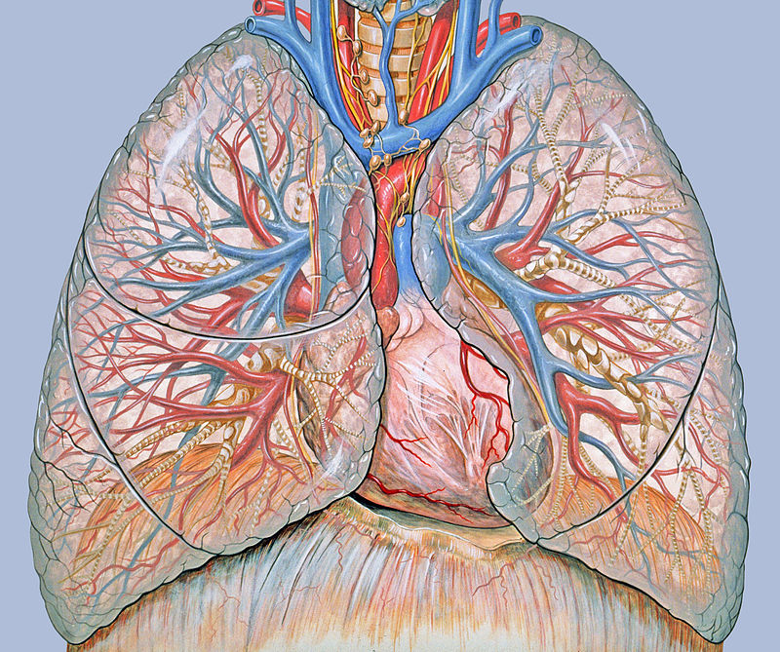
Тыныс алу аурулары
Тыныс алу мүшелерінің ауруларына тұмаудан баска — ауатамыр мен өкпенін қабынуы, тыныс демікпесі, туберкулез және т.б. жатады.

Slide 14
Тыныс демікпесі
Ауырған адамның тыныс алуы қиындайды. Бұл — булықтыратын ұстамалы ауру. Аурудың пайда болуына шаң-тозаң, малдың жүні, шөп, гүл және т.б. иісі және көңіл-күйдің езгеруі де әсер етеді. Негізінен, тыныс демікпесі тұқым қуалайды. Бұл ауруға шалдыққан балалар ашуланшақ келеді, денесіне есекжем, теміреткі, бертпе шығады. Ауру ұстағанда — өкпенін шырышты қабықшасы ісініп, ауатамырлардың түтікшелерін бітейді, тамырлары білеуленеді.. Демікпеден сақтану үшін организмді шынықтырып, ты¬ныс тынысы тарылады, наукас булығып, сырылдап дем алады, беті көгеріп, күре алу жаттығуларымен шұғылданып, еңбек пен демалысты дұрыс ұйымдастыру құжет.

Slide 15
Туберкулез ауруы
Туберкулез ауруын туғызатын кох таяқшасы бактериясы. Ол түшкіргенде, сөйлегенде 1—2 метрге дейін сілекейімен шашырап, микробы ауаны ластайды. Cay адам тыныс алганда, бұл микроб мұрын қуысына енеді де, сол арқылы өкпеге түсіп, оны зақымдайды. Науқас адам әуелі аздап жөтеледі де, одан соң қаны азайып, жүдейді, тамаққа тәбеті шаппай, ұйықтағанда терлей береді. Дене кызуы кешке карай 37—37,5 градусқа дейін көтеріледі.

Slide 16
Темекі тартудың тыныс алу мүшелеріне әсері
Темекінін түтінінде ете улы зат — никотин бар. Темекі түтшнің ішінде улы газ, шаң және күйе болады. Күніне 20 тал темекі тартатын адам 90 миллиграмм шамасында никотин жұтады. Алғашқы рет темекі тартканда — адам уланады: басы айналады, жүрегі кағады, құсады, қол-аяғы дірілдейді. Темекі тыныс алу мүшелерінін бәріне зиянды өсер етеді.

Slide 17
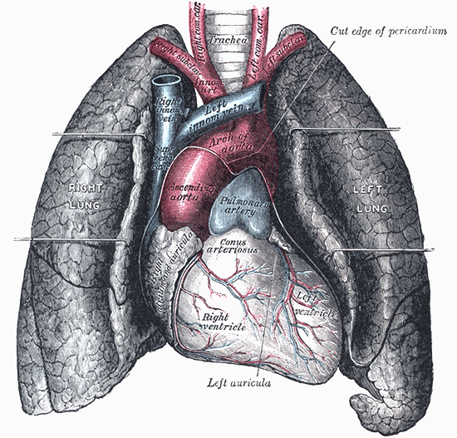
Өкпе обырымен ауырғандардың 97 %-ы темекі тартушылар. Себебі, темекіні ұзақ уакыт тарткандыктан, жара пайда болады.

Slide 18
Өкпенің қабынуы
Аурудың кең тарағаң түрі. Организмге ауру, тудыратын микробтар түскенде және суық тигенде, өкпе кабынады. Өкпе кабынғанда дене қызуы 39,4-40 градуска дейін көтеріледі, жөтел пайда болады, бүйірі шаншиды. Адам жөтелгенде, түшкіргенде шаншу күшейеді, жиі-жиі тыныс алып, ентігеді. Мүндайда адамның екі беті қызарып, несептің түсі сарғыштанып, аз бөлінеді.

Slide 19
Назарларынызға рахмет!

